Slide 1
랜덤포레스트 Random-Forest

Slide 2
1.배깅(bagging)
배깅(bagging)
훈련세트(training set)에서 붓스트랩(bootstrap)샘플을 얻은 뒤 각각의 샘플에 비교적 간단한 나무모형(decision-tree)를 적합하여 결과를 얻은 뒤 예측일 경우 각 나무들의 결과값의 평균을 내고, 분류일 경우 다수결 투표방식으로 최종 예측값을 결정한다.
주로 100개정도의 붓스트랩 샘플을 생성한다.
배깅은 붓스트랩 샘플의 수가 커져도 과적합을 하지 않는다.

Slide 3
2.랜덤포레스트(Random-Forest)
랜덤포레스트(Random-Forest)
랜덤포레스트는 배깅과 유사하다.
각 붓스트랩 샘플에 나무 모형을 적합할 때 매번 가지를 나눌 때 마다 총 p개의 변수 중에서 랜덤하게 선택한 m개의 변수만을 고려한다.
보통 분류문제일 경우 m=sqrt(p), 예측일 경우 m=p/3을 사용한다.
랜덤포레스트는 각 나무모형이 서로 다른 변수를 포함하도록 강제하고 소수의 강력한 예측변수가 모든 나무모형에 나타나 포레스트를 이루는 나무들이 유사하게 되는것을 방지하기 때문에 붓스트랩 샘플이 많다고 과적합하지 않는다.

Slide 4
2.랜덤포레스트(Random-Forest)
변수중요도
변수중요도는 각 변수가 SSR(Sum of squared residual,회귀분석의 경우)이나 지니지수(Gini index, 분류문제일 경우)를 감소시킨 공헌도를
B(붓스트랩 샘플의 개수)개의 나무에서 평균 낸 값이다.
randomForest()를 이용해 모델링을 한 후
importance()를 실행하면 나오는 MeanDecreaseGini를 의미함.

Slide 5
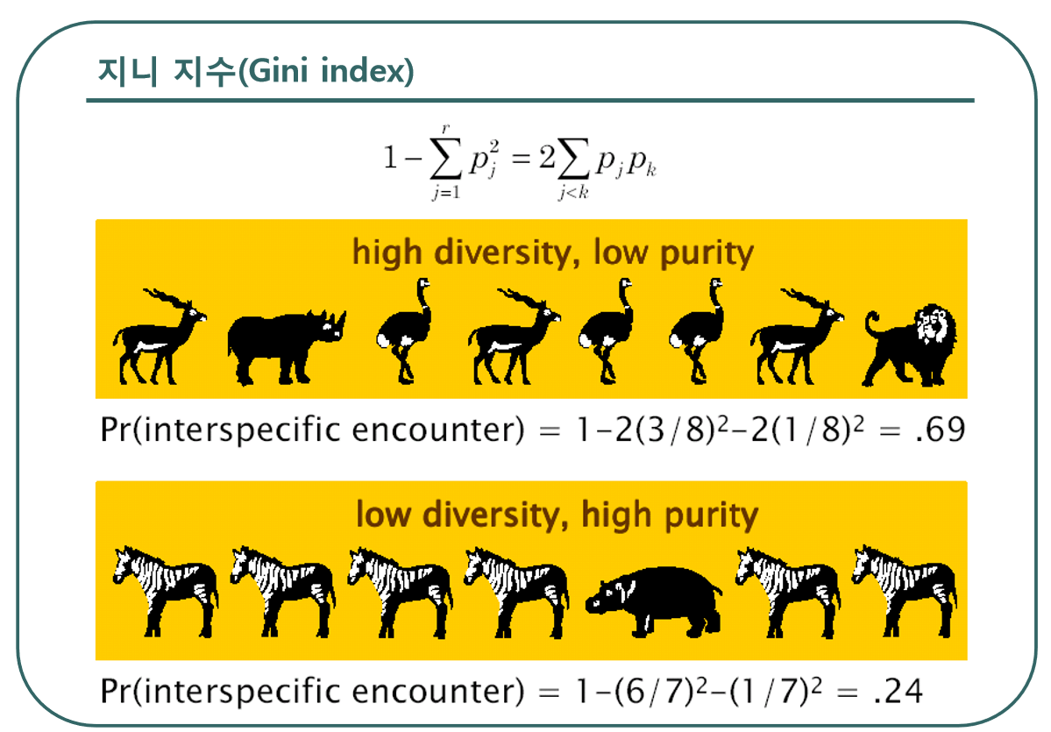
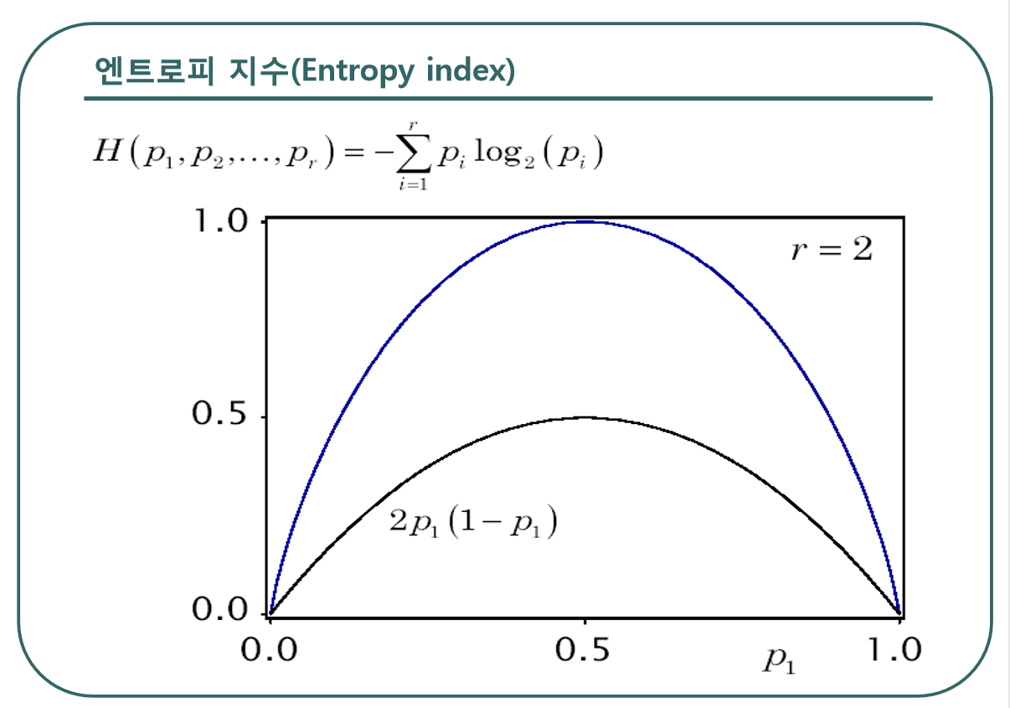
2.랜덤포레스트(Random-Forest)
지니지수(Gini index)와 엔트로피 지수(Entropy)
분류문제에서 자주 나오는 개념으로 분류된 결과가 순수성 혹은 다양성에 기준을 두고 평가하는 하나의 지표

Slide 6
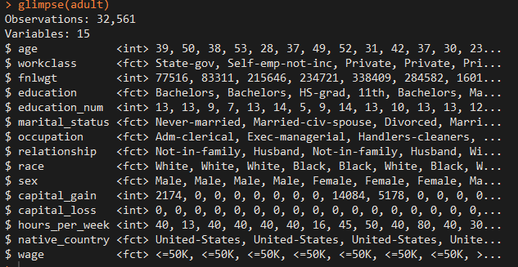
+install.packages(c(“dplyr”,”ggplot2”))
dplyr
Dplyr패키지의 glimpse()함수는 str()과 비슷한 역할을 하지만 각 변수별로 가로로 정렬해 주기 때문에 한눈에 데이터형태를 파악할 수 있다.

Slide 7
+install.packages(c(“dplyr”,”ggplot2”))
dplyr
또한 파이프연산자(%>%)를 이용해 ggplot2와 같은 괄호가 많이 필요하고 복잡한 명령어를 사용할 때 굉장히 유용하다.
보통 plot을 그릴 때 2개의 변수를 이용하는 경우가 많은데 파이프연산자를 이용하면 3개의 변수를 이용한 그림을 그리는 것 또한 간단하다.

Slide 8
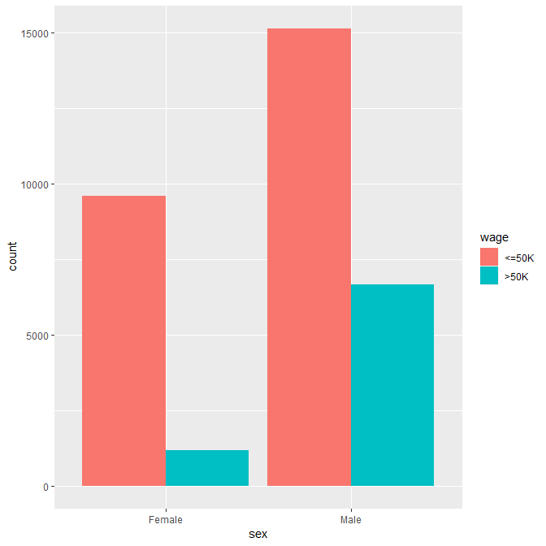
+install.packages(c(“dplyr”,”ggplot2”))
성별에 따른 임금의 hist
adult %>%
group_by(sex, wage) %>%
ggplot(aes(x=sex, fill=wage)) + geom_histogram(stat='count',position='dodge’)
Stat=‘count’ 이 옵션을 사용하는 이유는 wage가 factor로 저장되어 있기 때문에 성별에 따라 wage==‘>50K’들을 하나씩 쌓아서 hist를 그리기 때문.
Position=‘dodge’옵션은 wage가 “>50K”, “<=50K”일 때의 각각의 hist를 그려줌
이 옵션을 사용하지 않으면 하나의 막대기에 “>50K”,”<=50K”가 모두 나옴

Slide 9
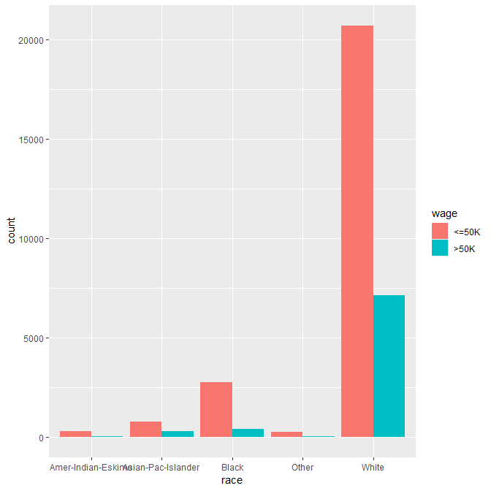
+install.packages(c(“dplyr”,”ggplot2”))
인종에 따른 임금의 hist
adult %>%
group_by(race, wage) %>%
ggplot(aes(x=race, fill=wage)) + geom_histogram(stat='count',position='dodge')

Slide 10
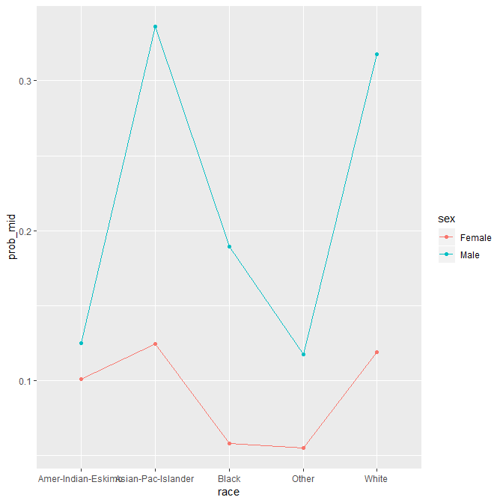
+install.packages(c(“dplyr”,”ggplot2”))
인종과 성별에 따른 중산층의 비율
adult %>%
mutate(mid = ifelse(wage==">50K", 1, 0)) %>%
group_by(sex, race, mid) %>%
tally() %>%
group_by(sex, race) %>%
mutate(prob_mid = n/sum(n)) %>%
filter(mid==1) %>%
ggplot(aes(x=race, y=prob_mid, colour=sex, group=sex)) +
geom_point() + geom_line()

Slide 11
+install.packages(“dplyr”)
뒤의 코드들은 dplyr를 공부하며 정리해 놓은 코드들입니다.
Dplyr패키지를 많이 사용하지만, 처음 볼 때 익숙하지 않기 때문에 dplyr패키지 안의 함수들과 그에 해당하는 주석들을 달아놓았습니다.
그래도 이해가 안되면 카톡방에서 물어보시기 바랍니다.

Slide 12
+install.packages(“dplyr”)
library(dplyr)
data <- tbl_df(iris)
class(data)
#tbl_df :: 아무 데이터 프레임에 tbl_df()를
적용하면 tbl_df클래스 속성을 가지게됨
data
glimpse(data)
#glimpse :: 데이터프레임을 전치시켜 모든 변수를 볼수있고,
데이터 형, 처음 몇개의 값을 출력해줌
data %>% head
data %>% head(10)
#%>% :: 파이프연산자로 head(data)와 같다
library(gapminder)
gapminder
filter(gapminder, country=='Korea, Rep.')
filter(gapminder, year==2007)
gapminder %>% filter(country=='Korea, Rep.')
gapminder %>% filter(year==2007)
#filter :: subset과 비슷한 역할을 하는 함수, 조건을 만족하는
’행'들을 반환시켜줌
arrange(gapminder, year, country)
gapminder %>% arrange(year, country)
#arrange :: 변수들을 오름차순으로 정렬, year, country순으
로 정렬시킴

Slide 13
+install.packages(“dplyr”)
select(gapminder, pop, gdpPercap)
gapminder %>% select(pop, gdpPercap)
#select :: '열'을 선택, pop, gdpPercap변수
들만 출력
gapminder %>%
mutate(total_pop = pop*gdpPercap,
le_gdp_ratio = lifeExp / gdpPercap,
lgrk = le_gdp_ratio * 100)
#mutate :: 새로운 변수를 생성, 생성된 변
수는 바로 다음변수의 계산에 적용가능
gapminder%>%
summarize(n_obs = n(),
n_countries = n_distinct(country),
n_years = n_distinct(year),
med_gdpc = median(gdpPercap),
max_gdppc = max(gdpPercap))
#summarize :: 벡터값을 입력받아 스칼라를 리
턴하는 요약통계량 함수 아무거나 사용가능,
mean,median,max,min..
#n() : 현재 그룹의 관측치 갯수 / n_distinct(x) :
그룹 내 x변수의 고유한 값 개수
#first(x), last(x), nth(x,n) : 그룹 내 x변수의 첫
번째, 마지막, n번째 관측치
(x[1],x[length(x)],x[n])

Slide 14
+install.packages(“dplyr”)
gapminder %>% sample_n(10)
gapminder %>% sample_frac(0.01)
#sample_n() :: 정해진 숫자만
큼 행을 랜덤샘플링
#sample_frac :: 정해진 숫자의 비율
만큼 행을 랜덤샘플링
#디폴트로 replace=FALSE 저장되있
음. weight로 가중치 지정가능, set.seed사용가능
distinct(select(gapminder, country))
distinct(select(gapminder, year))
gapminder %>% select(country) %>% distinct()
gapminder %>% select(year) %>% distinct()
#distinct : 테이블에서 고유한 행을 찾아낸다.
(unique와 같은함수)

Slide 15
+install.packages(“dplyr”)
gapminder %>%
filter(year==2007) %>%
group_by(continent) %>%
summarize(median(lifeExp))
#group_by : 데이터셋을 그룹으로 나눈 후 뒤의 연산들을 적용,
대륙별로 기대수명의 중앙값을 출력

Slide 16
HomeWork - adult
rm(list=ls())
library(dplyr)
library(ISLR)
library(glmnet)
library(randomForest)
library(gbm)
library(rpart)
library(boot)
library(ggplot2)
adult <- read.csv("D:\\2018\\데이터과학\\1.glm(net)\\adult.data", header=FALSE, strip.white=T)
names(adult) <- c('age','workclass','fnlwgt','education','education_num','marital_status','occupation','relationship','race','sex','capital_gain','capital_loss','hours_per_week','native_country','wage')
glimpse(adult)
##연속형변수 6개, 범주형변수 8개 , wage는 반응변수
apply(adult, 2, function(x){sum(x=='?')})
##workclass, occupation, native_country변수에 ?가 있음
##?는 NA로 취급
##반응변수인 wage의 2개범주
levels(adult$wage)

Slide 17
HomeWork - adult
##train, validation, test set설정
set.seed(201311535) ##set.seed는 자기학번
n <- nrow(adult)
idx <- 1:n
training_idx <- sample(idx, n*.6)
idx <- setdiff(idx, training_idx)
validate_idx <- sample(idx, n*.2)
test_idx <- setdiff(idx, validate_idx)
length(training_idx)
length(validate_idx)
length(test_idx)
training <- adult[training_idx,]
validation <- adult[validate_idx,]
test <- adult[test_idx,]

Slide 18
HomeWork - adult
#####아주 간단한 EDA#####
##이것 외에도 직접 EDA를 해봐야함##
##EDA related with wage
x11()
training %>%
ggplot(aes(x=age, fill=wage)) + geom_density(alpha=.5)
##중산층 이상의 수입(파랑색)은 나이와 선형적이지 않다.
.
training %>%
filter(race %in% c('Black','White')) %>%
ggplot(aes(age, fill=wage)) + geom_density(alpha=.5) + ylim(0,0.1) + facet_grid(race ~ sex, scales='free_y')
##흑인이던 백인이던 나이가 40대쯤 넘어갈 때 부터 중산층이 많아짐을 확인
##남자인 경우, 백인과 흑인간의 density의 차이가 없다고 할 수 있다.
##여자인 경우, 흑인은 약 30대 부터 중산층이고 50대 이후로 갈수록 거의 없고, 백인인 경우 25~60까지 중산층이 있다.
x11()
training %>%
group_by(education_num, wage) %>%
tally() %>%
group_by(education_num) %>%
mutate(rate_middle = n / sum(n)) %>%
filter(wage==">50K") %>%
ggplot(aes(x=education_num, y=rate_middle, fill=education_num)) + geom_bar(stat='identity')
##학력이 높아질수록, 중산층의 비율이 높아짐을 확인
##x11()은 새로운 창에 그림을 그려주는 명령

Slide 19

HomeWork - adult
#########Random-Forest##########
ad_rf <- randomForest(wage~., training)
ad_rf
plot(ad_rf)
tmp <- importance(ad_rf)
tmp[order(-tmp[,1]), 1, drop=F]
varImpPlot(ad_rf)
predict(ad_rf, newdata=adult[1:5,])
predict(ad_rf, newdata=adult[1:5,], type='prob')
y_hat_rf <- predict(ad_rf, newdata=validation, type='prob')[,'>50K']
y_obs <- ifelse(validation$wage == '>50K', 1, 0)
pred_rf <- prediction(y_hat_rf, y_obs)
perf_rf <- performance(pred_rf, measure='tpr', x.measure='fpr')
plot(perf_rf, col='black',main='ROC Curve')
abline(0,1)
legend('bottomright',
legend='RF', col='black', lty=1, lwd=2)
performance(pred_rf, "auc")@y.values[[1]]

Slide 20
HomeWork - adult
#####test set에 Random-Forest적합########
y_hat_rf_test <- predict(ad_rf, newdata=test, type='prob')[,">50K"]
y_obs_test <- ifelse(test$wage==">50K",1,0)
pred_rf_test <- prediction(y_hat_rf_test, y_obs_test)
perf_rf_test <- performance(pred_rf_test, measure='tpr',x.measure='fpr')
plot(perf_rf_test, col='black', main='ROC Curve')
abline(0,1)
legend('bottomright',
legend='RF', col='black', lty=1, lwd=2)
performance(pred_rf_test, 'auc')@y.values[[1]]
랜덤포레스트로 모델링 한 후 test-set에 적합시킨 결과 auc가 약 0.91이 나왔습니다.
저번 숙제와 동일하게 auc를 0.91이상으로 끌어올리는 것이 목표이며 무슨 수를 써서라도 auc를 0.91이상으로 올릴 것이 숙제입니다.
이번 과제는 정확도가 아니라 auc를 이용해서 모델을 평가합니다. Prediction()함수는 ROCR패키지를 다운받아서 사용해야 합니다.
Validation, test셋에 모델 적합하는 과정은 제가 올린 코드를 따라하시면 됩니다.
ROC Curve를 이해하려면 Confusion-Matrix를 공부해야 이해할 수 있습니다. 이건 개인이 알아서 공부하시고 사용하시길 바랍니다.
모르는 코드가 있으면 옵션을 빼고 기본적인 것부터 돌려보면서 문맥을 이해하면서 공부하세요.

